Slide 1
LLVM

Slide 2
목차
1.LLVM introduction -3p
1-1.What is the LLVM?
1-2.How is LLVM configured?
1-3.Why we use LLVM?
2.LLVM Getting Started -8p
2-1.How to install
2-2.hello pass example
2-3.write the pass
3. Trace for racy code -37p
3-1. shared variable trace
3-1.1 global variable trace
3-1.2 pointer op with global memory
3-2. Conditional Branch trace

Slide 3
1.LLVM introduction

Slide 4
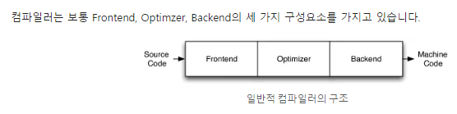
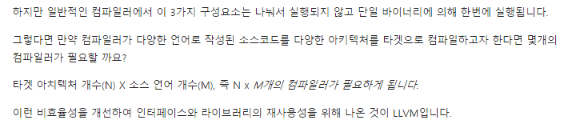
1-1.What is the LLVM?
일반적인 컴파일 구성요소 3가지
일반적인 컴파일러는 단일 바이너리에 의해 한번에 실행

Slide 5
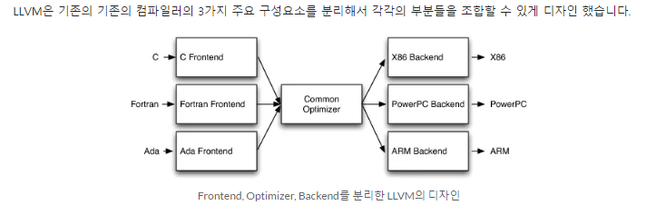
1-1.What is the LLVM?
일리노이 대학의 Chris Lattner의 “an innovative infrastructure for optimising compilers”를 주제로한 석사논문

Slide 6
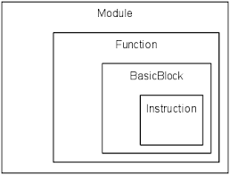
1-2.How is LLVM configured?
∙Module : LLVM programs are composed of Module‘s, each of which is a translation unit of the input programs.
∙Function : LLVM function declarations consist of the “declare” keyword.
ex) a return type
∙BasicBlock : A basic block represents a single entry, single exit section of code.
∙instruction : The LLVM instruction set consists of several different classifications of instructions.
ex) terminator instructions, binary instructions, bitwise binary
global

Slide 7
1-3.Why we use LLVM?
∙The LLVM Project is a collection of modular and reusable compiler and toolchain technologies.
∙The LLVM compiler infrastructure project used front ends and back ends.
∙LLVM 은 C++ 기반 언어의 clang 을 사용한다.
∙중간코드(IR:Intermediate Representation)을 생성한다.

Slide 8
2.LLVM Getting Started

Slide 9
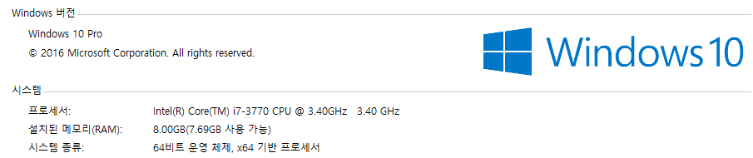
2-1.How to install -window
Window 환경
Windows installer 설치
Visual Studio plugin installer 설치

Slide 10
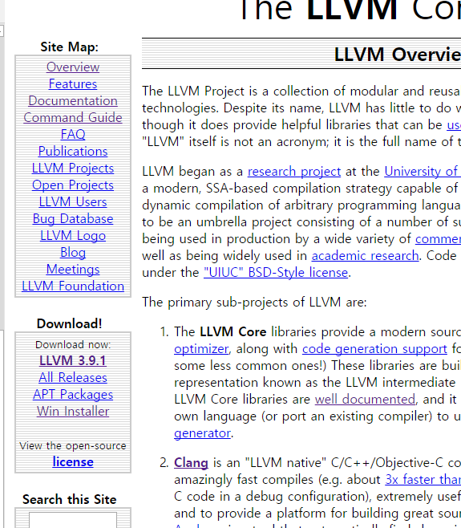
2-1.How to install -window
Win Installer
llvm.org 접속
Win Installer 클릭

Slide 11
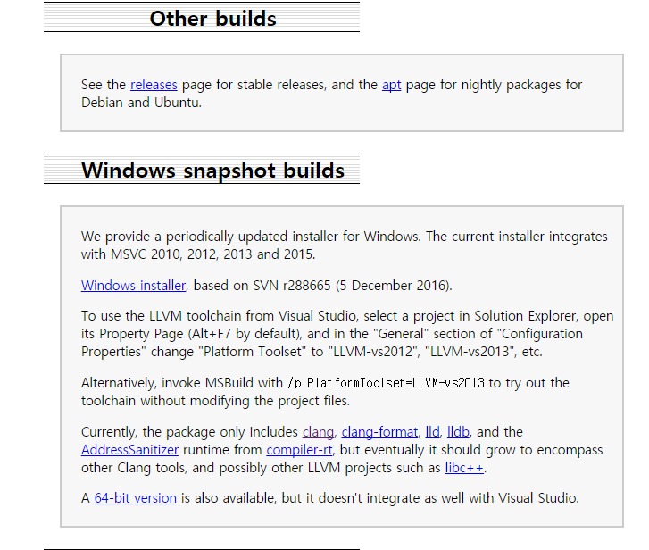
2-1.How to install -window
Windows installer 클릭.
다운받은 파일 실행

Slide 12
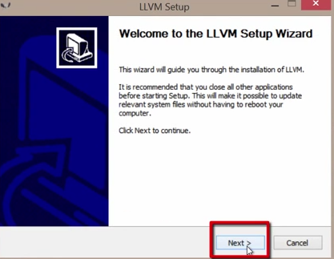
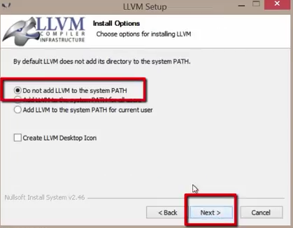
2-1.How to install –window

Slide 13
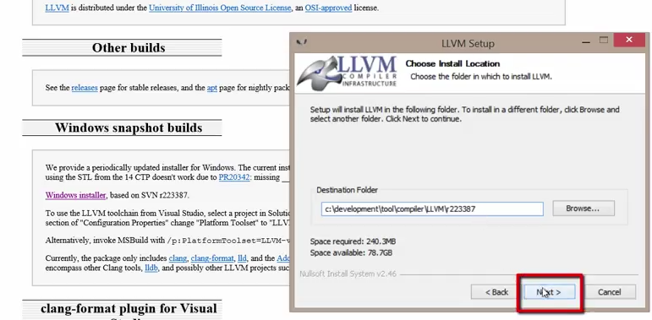
2-1.How to install –window
Destination Foler 이름을
SVN 이름으로 변경.
다음 Next, Install 클릭.
Finish!

Slide 14
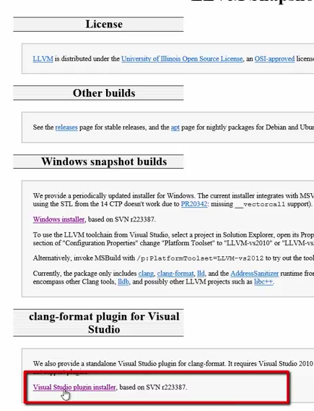
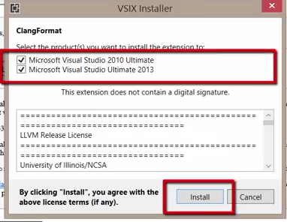
2-1.How to install -window
Plugin Install
Visual Studio plugin installer 클릭.
Install 클릭.
Finish

Slide 15
2-1.How to install –Linux
Linux Ubuntu 16.04 LTS 환경
LLVM 3.9.1
clang 4.0.0 (trunk 290341)
gcc (Upuntu 5.4.0-6ubuntu1~16.04.4) 5.4.0 20160609
cmake 3.4.3

Slide 16
2-1.How to install –Linux
LLVM 디렉토리 만들기
mkdir LLVM
cd LLVM
svn으로 llvm 다운로드
svn co http://llvm.org/svn/llvm-project/llvm/trunk llvm

Slide 17
2-1.How to install –Linux
svn으로 clang 다운로드
svn co http://llvm.org/svn/llvm-project/cfe/trunk clang
cd ../projects
svn co http://llvm.org/svn/llvm-project/compiler-rt/trunk compiler -rt
cd ../..

Slide 18
2-1.How to install –Linux
cmake 3.4.3 make, install
sudo apt-get install build-essential
sudo apt-get remove cmake
wget http://www.cmake.org/files/v3.4/cmake-3.4.3.tar.gz
tar xf cmake-3.4.3tar.gz
cd cmake-3.4.3
./configure
make
sudo make install
cmake 3.4.3 버전부터 LLVM을 cmake 할 수 있기 때문에 3.4.3 설치

Slide 19
2-1.How to install –Linux
LLVM 빌드 및 설치
cd ..
mkdir build
cd build
cmake –G “Unix Makefiles” ../llvm
make
make install
make 할 때 –j2 같은 옵션을 붙이면 메모리 부족으로 빌드가 제대로 안될 수도 있기 때문에 그냥 make로 설치 하는 것을 추천

Slide 20
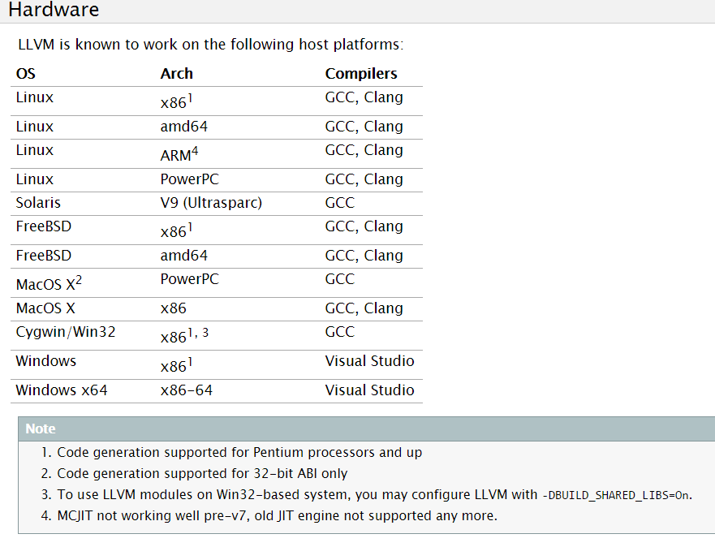
Hardware Spec

Slide 21
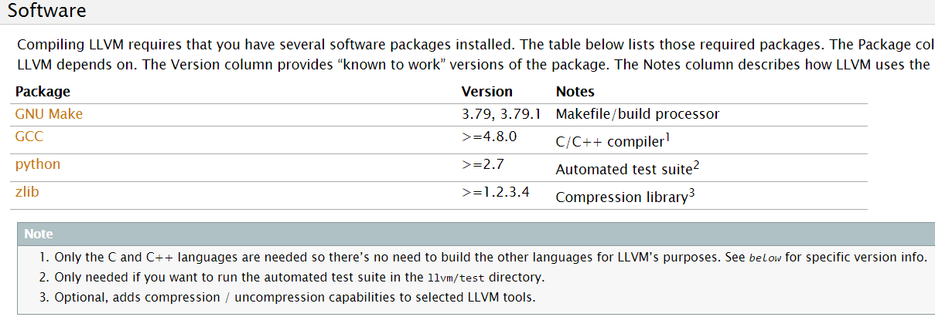
Software Spec

Slide 22
2-2.hello pass example
목적 : 함수 이름 출력
LLVM Pass
LLVM Pass simple example : hello pass

Slide 23
2-2.hello pass example
과정
PASS
(LLVM)
target
(.c / .cpp)
clang
.bc
output
(.bc)
llc
output
(.s)
gcc
exefile
(.navtive)

Slide 24
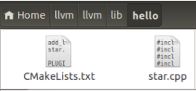
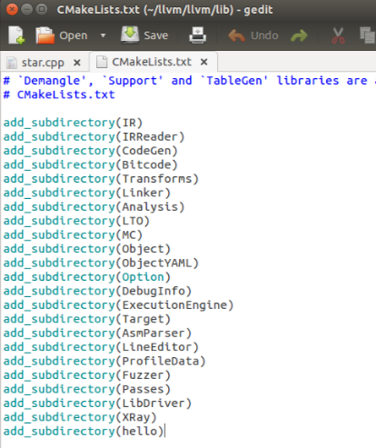
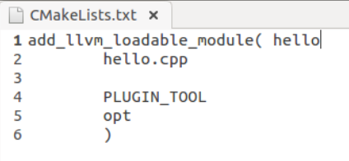
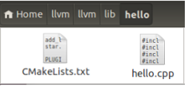
2-2.hello pass example
pass 기능 : func name을 출력
①경로
에 hello 폴더 생성
경로:
CMakeLists.txt 에 add_subdirectory 목록 추가
② 경로:
경로
hello.so 파일이 생성이된다.
경로
hello 폴더가 생성이된다.

Slide 25
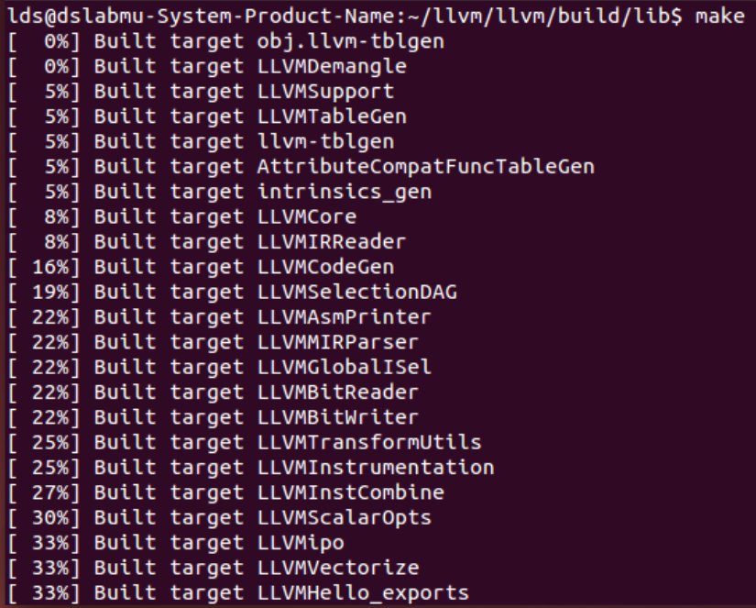
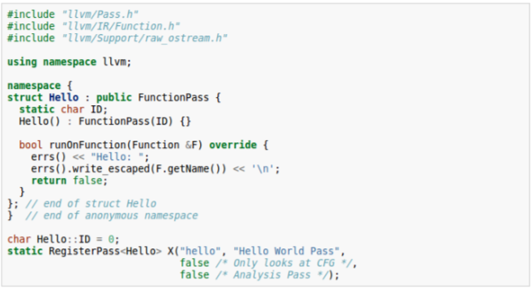
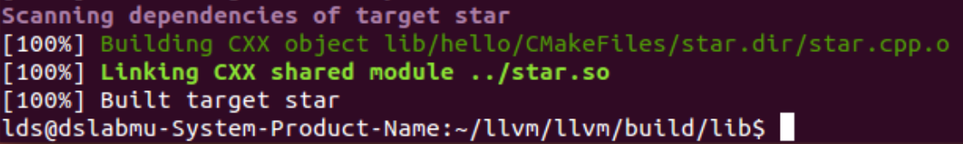
2-2.hello pass example
ex) hello.cpp
경로:
다음과 같은 경로 에서 make

Slide 26
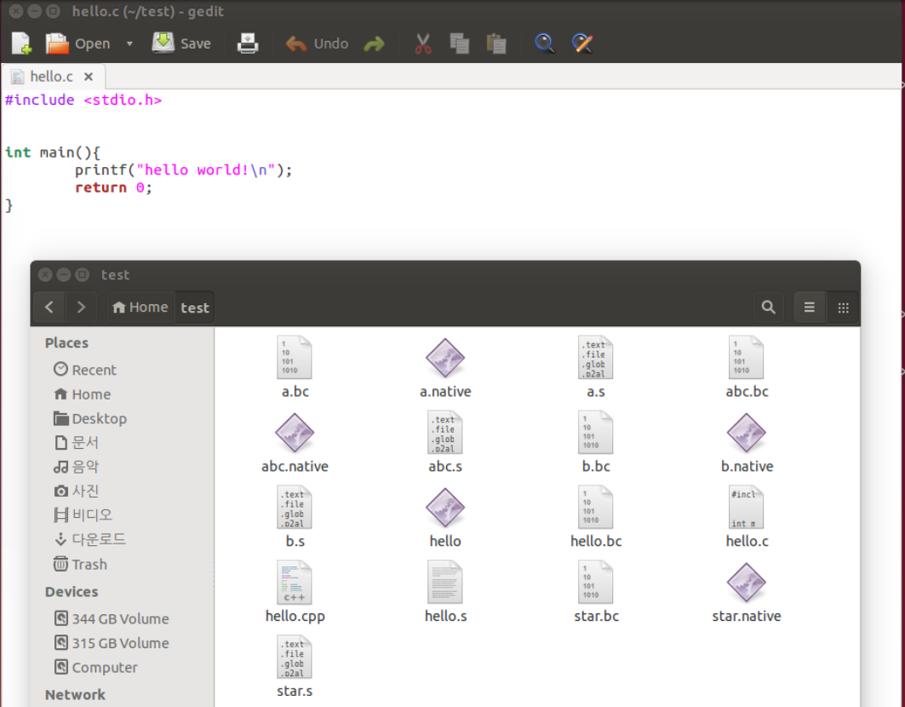
2-2.hello pass example
clang 을 이용해 (target파일).c 을 .bc 파일로 변환한다.
여기서는 target file 이 hello.c
target 생성
경로 : (test 폴더생성)
hello.c 파일 생성
make 로 생성된 hello 폴더와 hello.so 파일을
opt 명령어의 인자로 주고 pass 가 적용될 파일이름을
(.bc) 설정해준다.
실행
결과

Slide 27
2-3.write the pass
목적 : printf 삽입
과정
hello pass 예제를 변형시켜 새로운 패스(star pass)를 생성
module pass 사용
insert할 함수 생성 후 target에 삽입

Slide 28
사용된 함수
2-3.write the pass
∙ virtual bool doInitialization(Module &)
- Virtual method overridden by subclasses to do any necessary initialization before any pass is run.
∙ virtual bool runOnModule(Module &)
- Virtual method overridden by subclasses to process the module
being operated on.
∙ Constant * getOrInsertFunction( StringRef Name, Function Type *T)
- If type *T and type of module are equal, return function. If not, add function and return.
∙static CallInst * Create (Value *F, const Twine &NameStr=“”, Instruction *InsertBefore=nullptr)

Slide 29
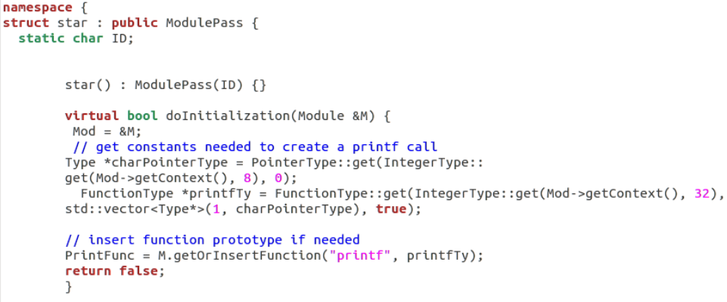
2-3.write the pass
소스 분석
Module pass 사용
패스 실행 전 초기화 작업
printf 생성

Slide 30
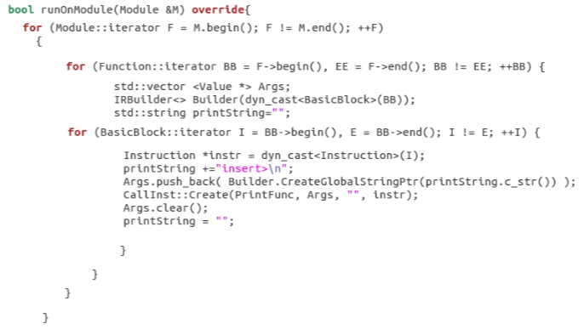
2-3.write the pass
함수 삽입 시 필요한 인자값 생성
dyn_cast로 CallInst 인자타입에 맞게 변환
instr위치에 PrintFunc 삽입, Args를 인자로 전달.

Slide 31
2-3.write the pass
전체소스
-> star(write).cpp

Slide 32
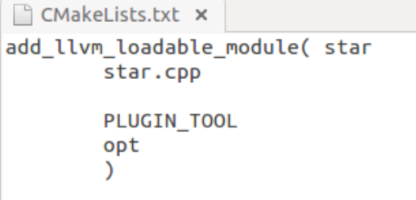
2-3.write the pass
star pass – 빌드
경로:
CMakeLists.txt를 생성
중간 과정1
①경로
에 hello 폴더 생성
CMakeLists.txt 에 add_subdirectory 목록 추가
② 경로:
경로
star.so 파일이 생성이된다.
경로
hello 폴더가 생성이된다.

Slide 33
2-3.write the pass
target 생성
다음과 같은 경로 에서 make
경로 : (test 폴더생성)
hello.c 파일 생성

Slide 34
2-3.write the pass
llc 를 이용해 .bc 파일을 .s 파일로 변환한다.
clang 을 이용해 (target파일).c 을 .bc 파일로 변환한다.
gcc 를 이용해 .s 파일을 .native 파일로 변환한다.
make 로 생성된 hello 폴더와 star.so 파일을
opt 명령어의 인자로 주고 pass 가 적용될 파일이름을
(.bc) 설정해준다.
ex) b.bc
pass 가 적용된 b.native 가 생성된다.

Slide 35
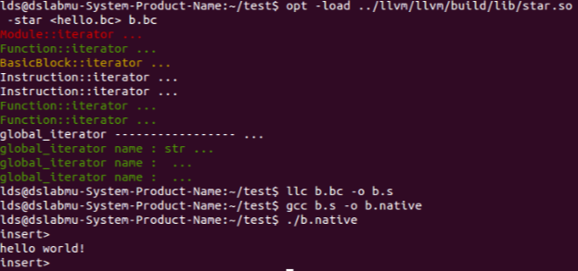
2-3.write the pass
star pass 실행 및 적용
transform 된 bc 파일
target 파일
각 단위별 정보
응용프로그램 생성
instrumented 된 응용프로그램

Slide 36
3. Trace for racy code

Slide 37
3-1. shared variable trace
목적 : 공유변수가 Load or Store 지점에 printf 삽입
과정
star pass를 변형시켜 새로운 패스(standard pass)를 생성
module pass 사용
insert할 함수 생성 후 공유변수가 Load or Store 지점에 삽입

Slide 38
3-1. shared variable trace
사용된 함수
∙ void insertBefore(Instruction *InsertPos)
- Insert an unlinked instruction into a basic block immediately before the specified instruction.
∙ void insertAfter(Instruction *InsertPos)
- Insert an unlinked instruction into a basic block immediately after the specified instruction.
∙ bool isa (const Y &Yal)
- The isa<> operator works exactly like the Java “instanceof” operator.
It returns true or false depending on whether a reference or pointer points to
an instance of the specified class.

Slide 39
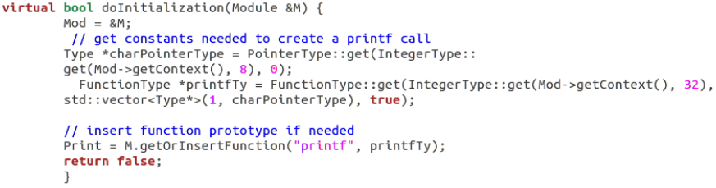
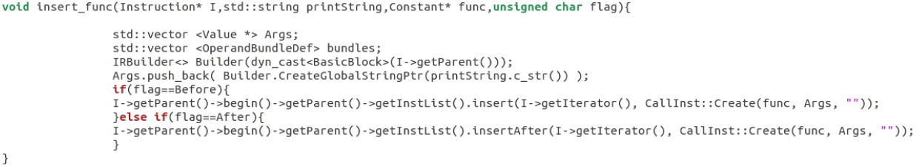
3-1. shared variable trace
소스분석
printf 생성
사용자 정의 함수
iterator을 받아 printf생성 후 삽입

Slide 40
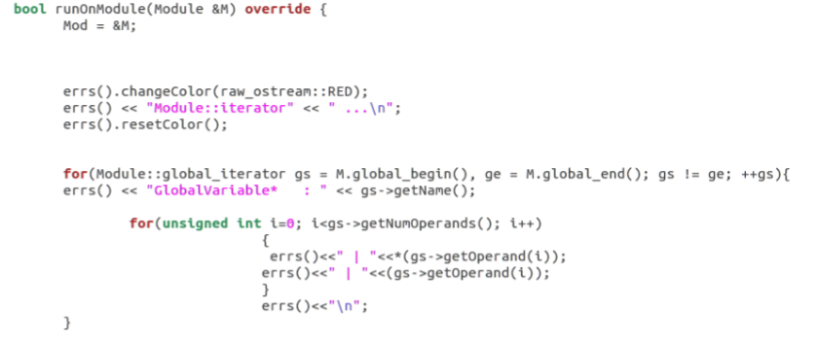
3-1. shared variable trace
공유변수의 iterator 을 생성
공유변수 Name
공유변수 operand 갯수
공유변수 operand

Slide 41
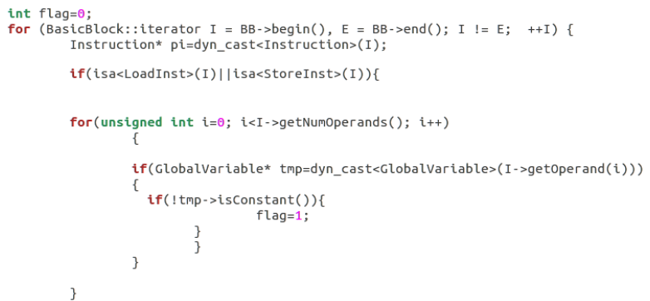
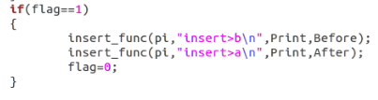
3-1. shared variable trace
instruction Load & Store 확인
Globalvariable 로 변환이 가능하면 flag=1
insert>a insert>b
삽입 후 flag 초기화

Slide 42
3-1. shared variable trace
전체소스
->standard(shared).cpp

Slide 43
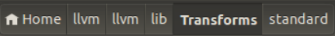
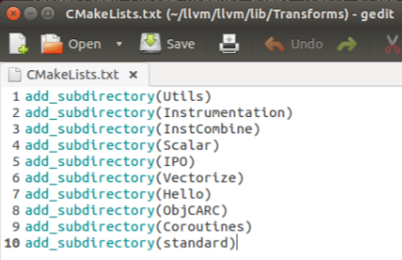
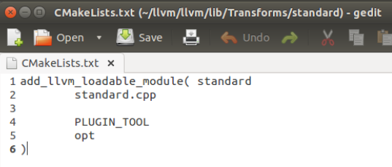
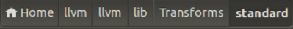
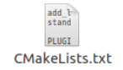
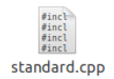

3-1. shared variable trace
standard pass – 빌드
경로:
중간 과정1
①경로:
standard 폴더 생성
CMakeLists.txt 에 add_subdirectory 목록 추가
②경로:
CMakeLists.txt 파일 생성
lib 에 standard 를 생성하나 lib/Transforms 에
생성하나 같음

Slide 44
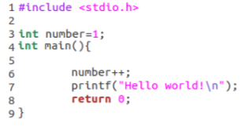
3-1. shared variable trace
target 생성
다음과 같은 경로 에서 make
경로 : (test 폴더생성)
hello.c 파일 생성
lib 가 아닌 lib/Transforms/standard 에서도 make
가 된다.

Slide 45
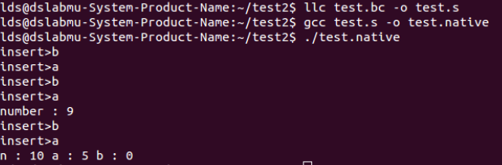
3-1. shared variable trace
standard pass –빌드 과정
1
2
3
pass
1
2
3
target
target
bitcode
transformed target bitcode
Output

Slide 46
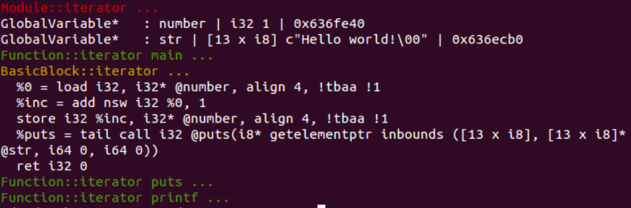
3-1. shared variable trace
standard pass –실행 결과
GlobalVariable
Instruction
전역변수(number) Load or Store
printf

Slide 47
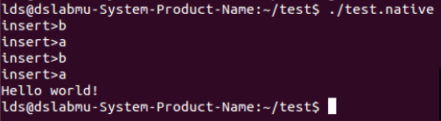
3-1. shared variable trace
test.native –실행 결과 (1)
native 파일 생성
instrumented 된 응용프로그램

Slide 48
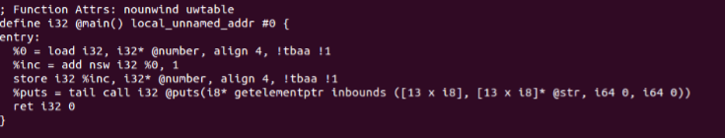
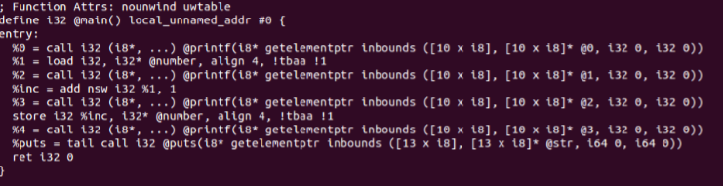
3-1. shared variable trace
disassemble로 결과 비교
llvm-dis < hello.bc
llvm-dis < test.bc

Slide 49
3-1.2 pointer op with global memory
목적
대상에 있는 포인터를 찾고 그 포인터가 가리키는 변수가
공유변수인지 확인

Slide 50
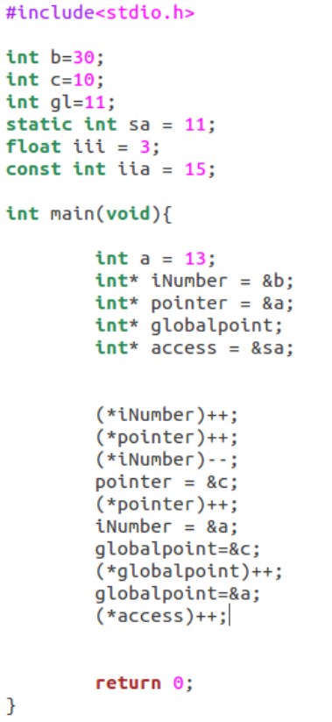
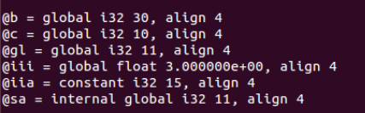
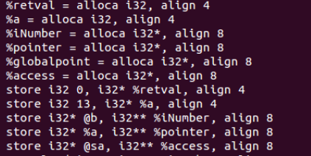
3-1.2 pointer op with global memory
target file
dis-assemble

Slide 51
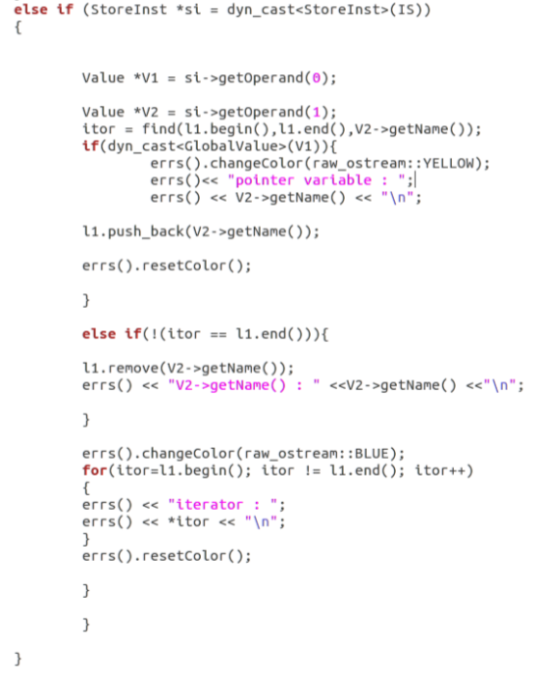
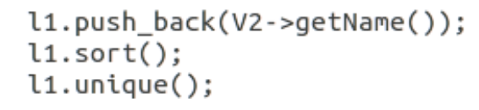
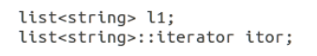
3-1.2 pointer op with global memory
pass -StoreInst
Operand(0)
Operand(1)

Slide 52
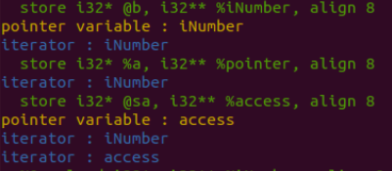
3-1.2 pointer op with global memory
pass실행

Slide 53



3-1.2 pointer op with global memory
pass –LoadInst

Slide 54


3-1.2 pointer op with global memory
실행

Slide 55


3-1.2 pointer op with global memory
실행

Slide 56
3-2. Conditional Branch trace
목적
대상에 있는 loop 를 앞뒤로 printf를 삽입하는 pass 를 생성
기존에 만들었던 star pass 를 이용해 standard pass 생성

Slide 57
3-2. Conditional Branch trace
How?
while.cond
if.then
while.body
if.end
Y
N
while.end

Slide 58


3-2. Conditional Branch trace
문제점(1)
BasicBlock 의 모든 Instruction에 printf 삽입

Slide 59
3-2. Conditional Branch trace
How to solve it?
bb
while.body
while.cond
N
while.end
Y

Slide 60
3-2. Conditional Branch trace
문제점(2)
case : do while
case : if
do.body
bb
Y
N
do.cond
do.end
if.then
if.end
Y
N

Slide 61
3-2. Conditional Branch trace
How to solve it?(1)
case : while, for
case : do while
bb
do.body
while.body
Y
do.cond
N
do.end
while.cond
N
while.end
Y

Slide 62
3-2. Conditional Branch trace
How to solve it?(2)
case : if
bb
Y
N
if.then
if.end

Slide 63

3-2. Conditional Branch trace
target file

Slide 64
3-2. Conditional Branch trace
target file work on BB viewpoint
entry
do.cond
while.end
for.cond
if.then
do.end
while.cond
for.body
if.end
while.cond
while.body
for.inc
do.body
while.body
while.end
for.end

Slide 65


3-2. Conditional Branch trace
BB필터 - end
func내부 BB호출
BB필터 – do while
BB 필터
BB->Inst 추적
BB->before 저장
Print 삽입

Slide 66

3-2. Conditional Branch trace
소스 분석(1)
BB의 이전 basicblcok 을 저장하기위해 선언
basicBlock 단위
basicBlock name 을 string 형태로 변환 후 a 에 저장
string a 에 .cond .then do. 가 있는지 확인
I 에다가 E 를 삽입

Slide 67

3-2. Conditional Branch trace
소스 분석(2)
Li 위치에다가 printf 삽입
.end 면 현재 basicBlock 의 begin 에 삽입
before 에다가 BB 삽입

Slide 68
3-2. Conditional Branch trace
전체소스
->standard(branch).cpp

Slide 69


3-2. Conditional Branch trace
실행결과 dis assemble(1)
do.body 앞에 printf 삽입
do.end 에다가 printf 삽입

Slide 70


3-2. Conditional Branch trace
실행결과 dis assemble(2)
while.cond 에 대한 printf
(이중 while) while.cond10 에 대한 printf

